Slide 1
Через союз Школа + Семья Кружки проводят родители
Модель внеурочной деятельности МОАУ СОШ №1 «Супер-детки»
Цель: Воспитание нравственного инициативного и компетентного гражданина России.
Задачи: Воспитание гражданственности, патриотизма, уважения к правам и свободам , обязанностям человека. воспитание трудолюбия, творческого отношения к учению, труду, жизни;
-формирование здорового образа жизни
-воспитание ценностного отношения к природе (экологическое воспитание)
Внеурочная деятельность
Внеурочная деятельность
Школа + УДО
ДДЮ
ДЮСШ №1
Воспитание и социализация младшего школьника
модули
Направления
Радость познания
Английский на 5, Занимательная математика Занимательная грамматика, Читалочка
Творческая мастерская
Умелые ручки, Кукольный, Танцевальный
Спортивно-оздоровительное
Школа Олимпийцев
Шашки, Ритмика
Общеинтеллектуальное
Родина моя
Краеведческий кружок
Общекультурное
Социальное
Содружество
Духовно-нравственное

Slide 2
Направления внеурочной деятельности
Название внеурочной деятельности | Общее кол-во часов | Количество часов | Классы
Спортивно-оздоровительное направление (по выбору учащихся) - 2 часа
«Шашки» | 2 | 2 часа | 2-3
Общекультурное направление (по выбору учащихся) – 2 часа
« Кукольный кружок» | 1 | 1 час | 4а,б
«В ритме танца» | 1 | 1 час | 2в
Общеинтеллектуальное направление (по выбору учащихся) - 5 часов
«Занимательная грамматика» | 1 | 1 часа | 2а
«Занимательная математика» | 1 | 1 час | 3а
«Английский на «5»» | 2 | 1 час | 2а,б,в
 |  | 1 час | 3а,б
«Читалочка» | 1 | 1 часа | 2б
«Умелые ручки» | 2 | 2часа | Корр.класс
Социальное направление - 3 часа
Основы финансовой грамотности | 3 | 3 часа | 2-4 классы
Количество часов внеурочной деятельности на уровне начального общего образования за год: 444 часа

Slide 3
«Умелые ручки»

Slide 4
«В ритме танца»

Slide 5
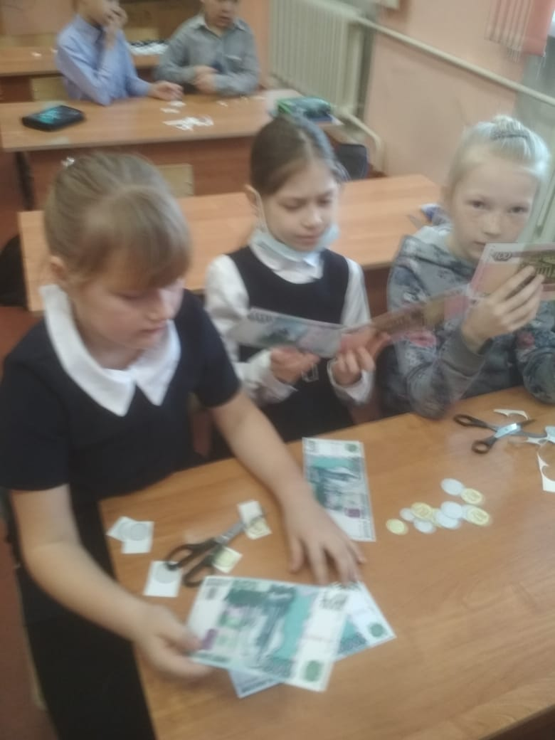
Основы финансовой грамотности»

Slide 6
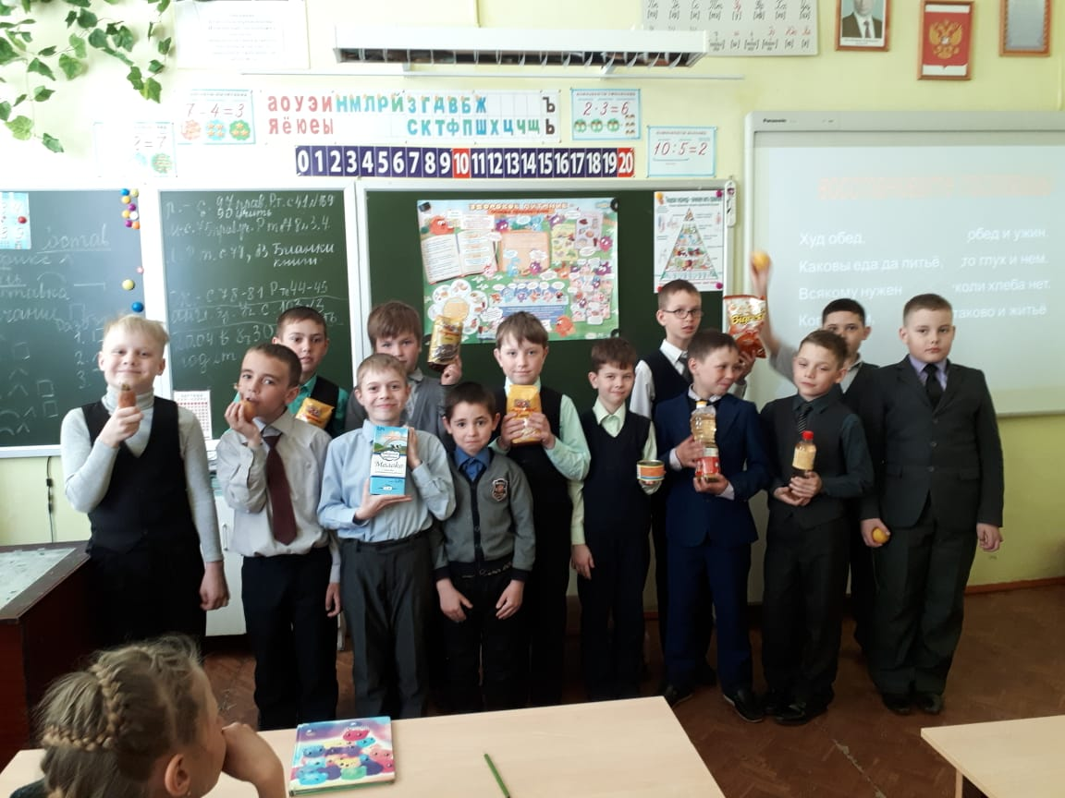
«Занимательная математика»

Slide 7
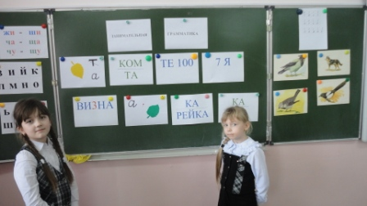
«Занимательная грамматика»

Slide 8
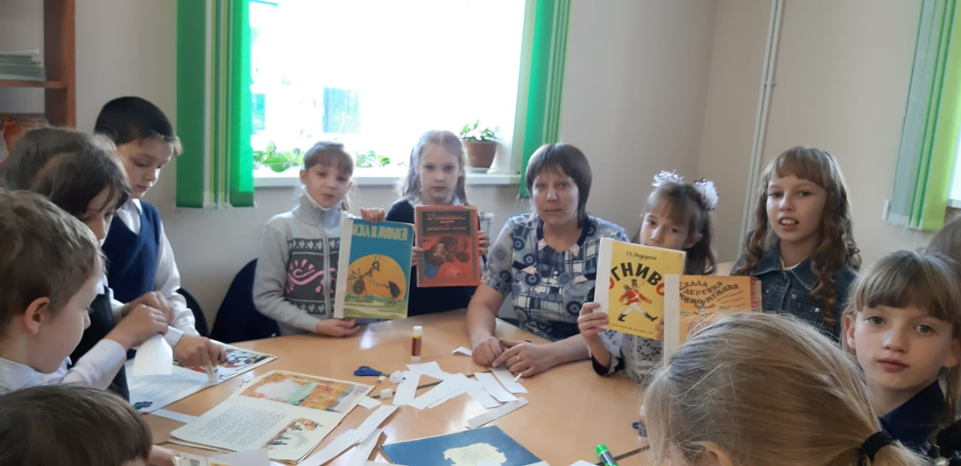
«Читалочка»

Slide 9
«Шашки», «Основы туризма»

Slide 10
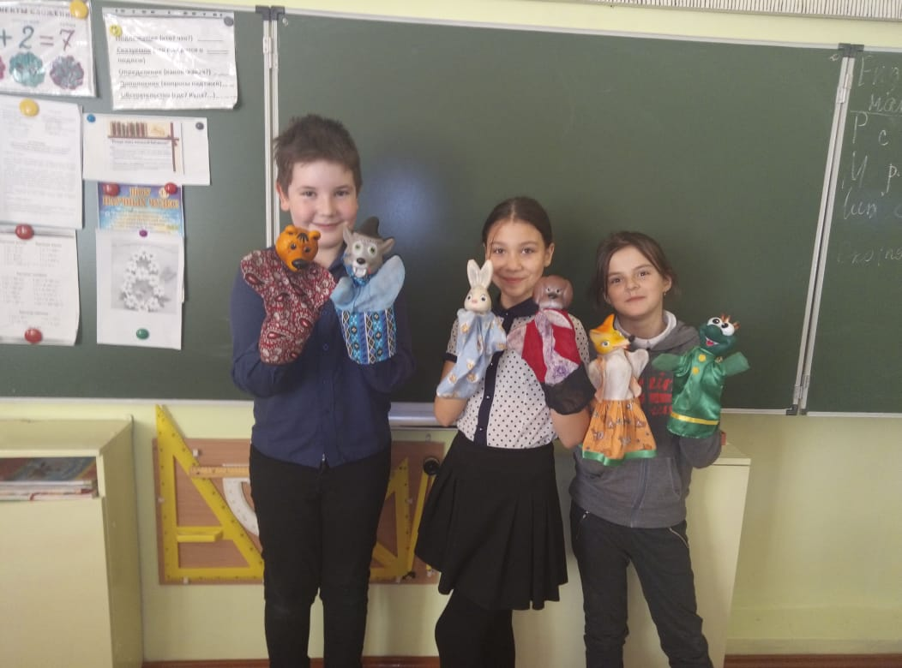
«Кукольный кружок»

Slide 11
Вместе – весело живем!

